Slide 1

Творческий отчет ШМО учителей начальных классов по теме: «Творческая презентация по теме самообразования»
2022 г.
МБОУ «Урдалинская ООШ» МО ЛМР РТ

Slide 2

Тема работы методического объединения в 2021 -2022 году:
«Современные образовательные технологии в учебно-воспитательном процессе в начальной школе в условиях ФГОС»

Slide 3
Задачи МО на 2021-2022 г.
Повышение квалификации педагогов по проблеме: переход на новые стандарты
  Отбор методов, средств, приёмов, технологий, соответствующих новым ФГОС
Внедрение в практику работы учителей технологии, направленные на формирование компетентностей обучающихся.
Совершенствование форм работы с одарёнными детьми

Slide 4
Способность к самообразованию определяется психологическими и интеллектуальными показателями каждого отдельного учителя, но не в меньшей степени эта способность вырабатывается в процессе работы с источниками информации, анализа и самоанализа, мониторинга своей деятельности и деятельности коллег. Педагоги нашей школы находятся в постоянном процессе самообразования и самосовершенствования.
В методическое объединение учителей начальной школы входит 2 педагога:
Калимуллина Ирина Назимовна-учительница 1 и 4 классов
Минахметова Эльмира Хазиевна-учительница 2 и 3 классов

Slide 5
Темы по самообразованию
Калимуллина И.Н.
«Использование современных образовательных технологий на уроках как средство активизации учебной деятельности младших школьников»
Минахметова Э.Х
«Формирование читательской грамотности младшего школьника в условиях реализации ФГОС НОО»
.

Slide 6
Темы для самообразования, выбранные педагогами МО, свидетельствуют о том, что учителя понимают всю важность задач, стоящих перед ними. В формулировках проблем, решаемых учителями начальной школы, видятся новые подходы к образовательной деятельности. Главным в работе учителя считают заинтересовать ребят предметом, помочь им раскрыться, проявить себя творчески, дать ученикам свободно развиваться.

Slide 7
Планы предусматривают:
Теоретический этап
Практический этап
Включает в себя подбор литературы, затрату времени на изучение данных по проблеме, анализ литературы, знакомство с практическим опытом.
состоит из трёх компонентов:
внедрение опыта работы,
2) формирование методического комплекта, 3) корректировка работы.

Slide 8
Завершается самообразование анализом, оценкой и самооценкой эффективности выполненной работы. Результатом самообразования являются открытые уроки, доклады, выступления перед коллегами на совещаниях ШМО, педсоветах, совещаниях при директоре.

Slide 9
В данный период я работаю над темой «Использование современных образовательных технологий на уроках как средство активизации учебной деятельности младших школьников»
Считаю данную тему актуальной и важной. Так
Я при организации воспитательно- образовательного процесса считаю целесообразным включать в него современные образовательные технологии: личностно-ориентированную, игровую,проектно-исследовательскую, ИКТ, здоровьесберегающую и тестовые технологии Они позволяют реализовать поставленные образовательные цели при помощи совокупности средств и методов воспроизведения теоретически обоснованных процессов воспитания и обучения.

Slide 10
Работу я начала с изучения публикаций в сети Интернет по данной теме, изучив материалы опубликованные на сайтах: http://festival.1september.ru/; https://infourok.ru/; https://kopilkaurokov.ru/; https://multiurok.ru/; http://uchkopilka.ru/ http://www.uchportal.ru/load/46 - Все для учителя начальных классов на «Учительском портале»: уроки, презентации, контроль, тесты, планирование, программы. https://nsportal.ru/shkola - социальная сеть работников образования https://www.prodlenka.org/ - сайт для учителей и воспитателей http://www.n-shkola.ru/ - Официальный сайт журнала «Начальная школа». www.nachalka.com - Официальный ресурс для учителей, детей и родителей. http://www.uroki.net/ - Банк данных в помощь учителю http://www.k-yroky.ru/load/67 - Еще один ресурс, содержащий множество методических разработок. http://www.ug.ru - Официальный ресурс «Учительской газеты». http://school-collection.edu.ru – Единая коллекция цифровых образовательных ресурсов. http://www.edu.ru/documents/ - обязательный минимум содержания начального общего образования;
.

Slide 11
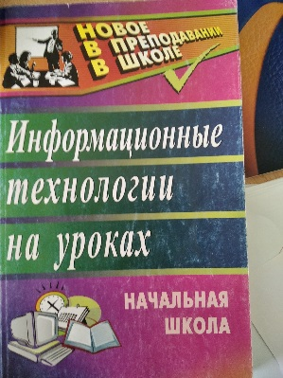
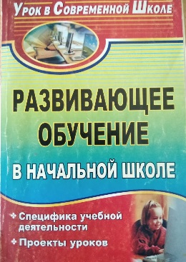
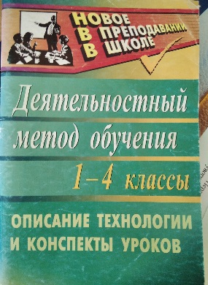
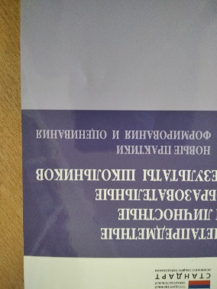
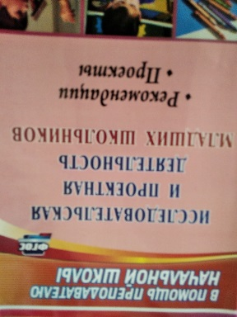
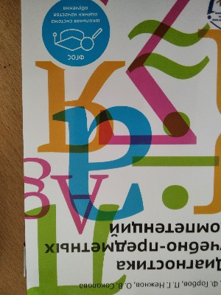
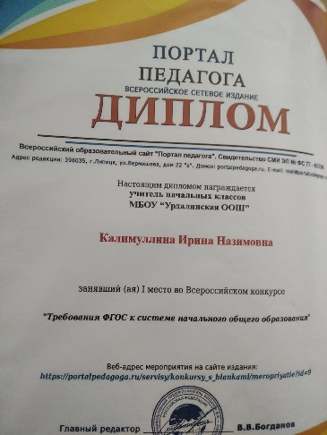
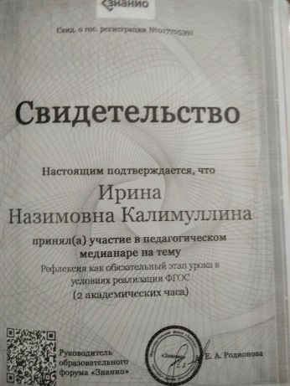

.

Slide 12
Работая над реализацией личного плана самообразования, я познакомилась с новинками печатной методической, педагогической и предметной литературы и информацией в Интернете;
-посещала семинары, конференции, уроки коллег;
-принимала участие в дискуссиях, совещаниях, обмене опытом с коллегами;
-провела открытые уроки с использование ИКТ для анализа со стороны коллег;
- выступала на заседаниях ШМО с обобщением результатов опыта работы

Slide 13
Участие в семинарах и вебинарах https://solncesvet.ru/webinars/
Повышение результативности в работе педагога 8.01
Проектная деятельность как средство раскрытия талантов у детей 15.02
Использование ТРИЗ-технологий в начальной школе-10.02
Деятельностный подход при планировании образовательной деятельности с учениками начальных классов по ФГОС ДО 5.03
Развитие критического мышления у детей 7-10 лет 12.03
Учи ру
Обучение финансовой грамотности в основной и старшей школе 21.3
Функциональная грамотность. Диагностика читательской грамотности и 3К 21.3
Проектная деятельность на уроках русского языка: творческие проекты для развития речи 10.03
Организация проектной деятельности в начальной школе: роль ученика и учителя
Интерактивные методы обучения в начальной школе 24.01
.

Slide 14
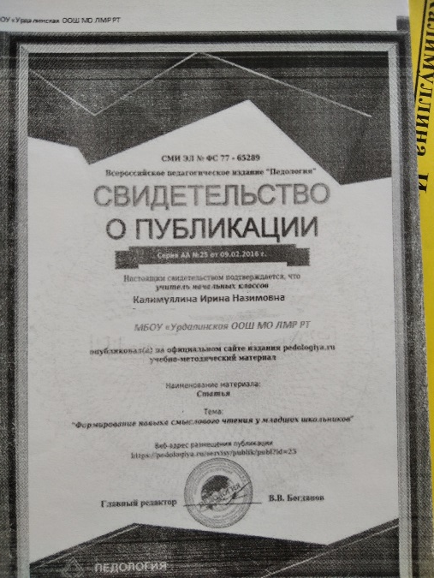
Выступление на школьной конференции «Современные образовательные технологии реализации ФГОС второго поколения». Выступление на МО начальных классов «Проблемно – диалоговое обучение» Работа в группе учителей начальных классов по теме «Реализация современных технологий на уроках в начальной школе» Публикации в интернете http://multiurok.ru/verabishuk/files http://учительский.сайт/ https://infourok.ru/

Slide 15
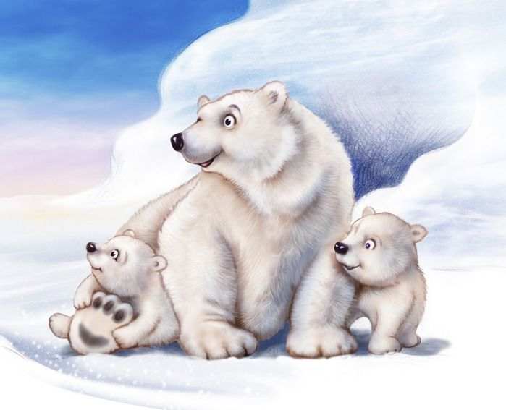
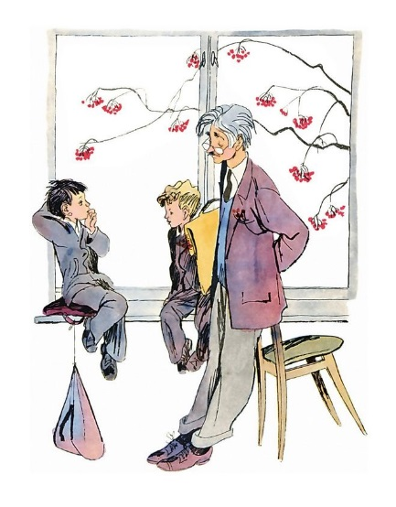
Открытый урок окружающего мира в 1 классе
«ГДЕ ЖИВУТ БЕЛЫЕ МЕДВЕДИ»?
Открытый урок литературного чтения в 4 классе
Тема: Сатира и юмор в рассказе В.Ю. Драгунского «Что любит Мишка»
Я твердо убеждена, апробировав образовательные технологии, учитель сам не захочет работать по-старому, а его уроки превратятся в творческое общение с учениками и учеников между собой.
Поэтому, на следующий год я планирую продолжать работу по этой теме

Slide 16
Этапы работы над самообразованием:
1.Сбор и изучение методической литературы по данной теме.
2.Изучение опыта учителей по данной теме.
3.Использование приёмов и методов совершенствования техники чтения на уроках.
4.Анализ и подведение итогов.
Тема самообразования Минахметовой Э.Х. «Формирование читательской грамотности младшего школьника в условиях реализации ФГОС НОО»
Актуальность темы обусловлена целями и задачами современного образования: формирование компетенций, позволяющих учащимся эффективно участвовать в жизни социума, формирование такого направления функциональной грамотности, как грамотности чтения и письма, которое является необходимым условием социализации учащихся посредством формирования навыка работы с информацией, заключенной в текстах разного типа и формата.

Slide 17
Для достижения лучших результатов по теме самообразования она работает и над собой.
Участвует в вебинарах:
Вебинар на учи.ру: Функциональная грамотность. Диагностика читательской грамотности и 3К
Узнала: что такое читательская грамотность и компетенции (коммуникация, кооперация, критическое мышление);
как они формируются; как с помощью Учи.ру оценить уровень читательской грамотности и навыки 3К у учеников.
Вебинар : Проектная деятельность на уроках русского языка: творческие проекты для развития речи
Узнала: почему творческие проекты способствуют развитию речи;
какие разноуровневые задания предложить ученикам в рамках проекта;
как создать проект «Мы сами делаем кино! или Текст для сценария легко!»

Slide 18
Она делится своим опытом с другими учителями
Провела на метод. совете школы мастер-класс на тему «Развитие читательской грамотности в начальной школе,как одного из компонентов функциональной грамотности уч-ся, с применением современных технологий»
Поделилась с педагогическим проектом по формированию, развитию и оценке функциональной читательской грамотности обучающихся начальной школы «Воспитание грамотного читателя через возрождение традиций семейного чтения»
Провела открытые уроки:
Әдәби уку. 3 класс.
Дүрт аяклы дустым.
Йолдыз.
Литературное чтение.2 класс
Тема: Народная мораль в характере главных героев.
Л.Толстой “Старый дед и внучек”

Slide 19
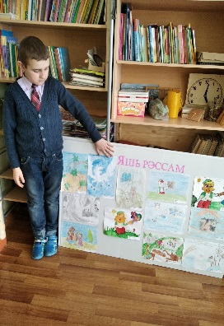
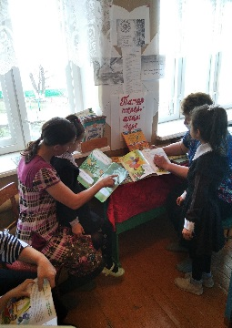
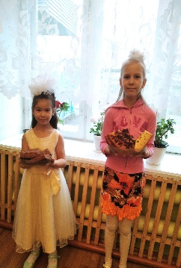
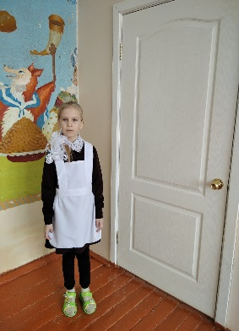
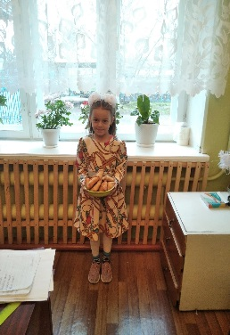
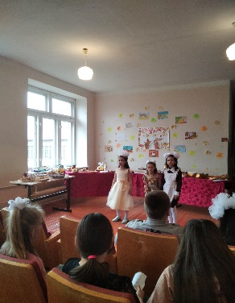
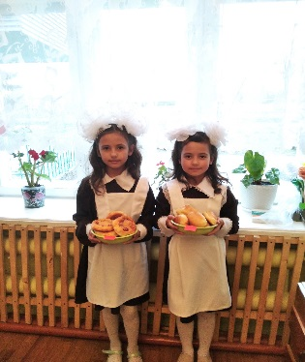
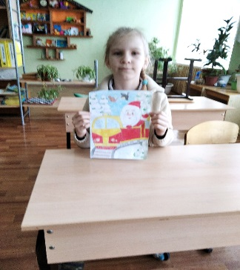
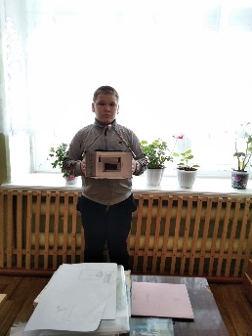
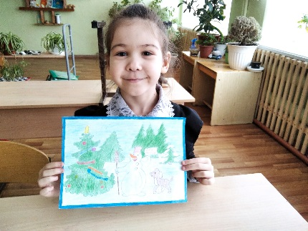
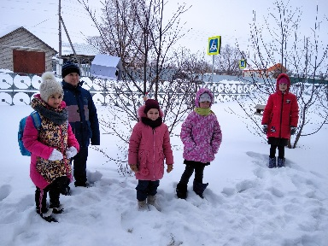
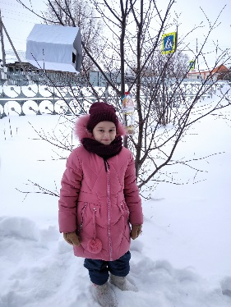
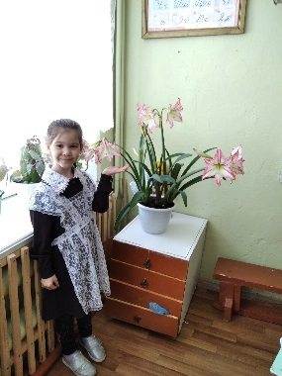
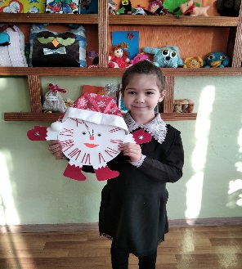
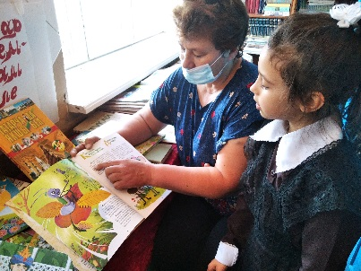
Работа над темами самообразования позволила обеспечить высокий методический уровень проведения всех видов занятий; повысить качество проведения учебных занятий на основе внедрения новых технологий; выявить, обобщить и распространить опыт; разработать учебные, научно – методические и дидактические материалы.

Slide 20
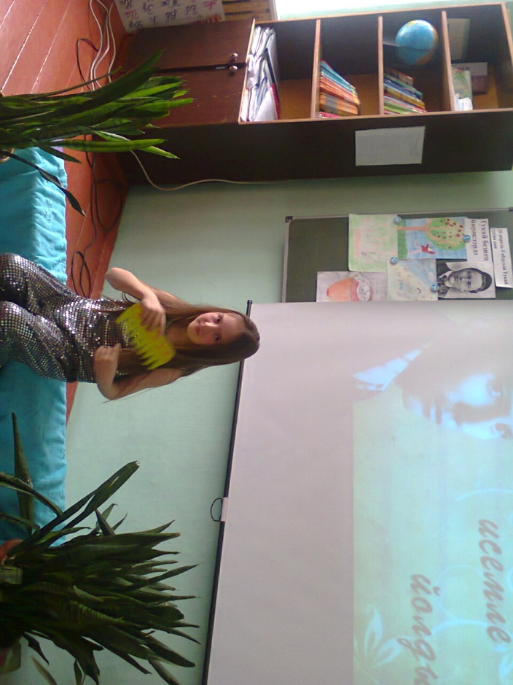
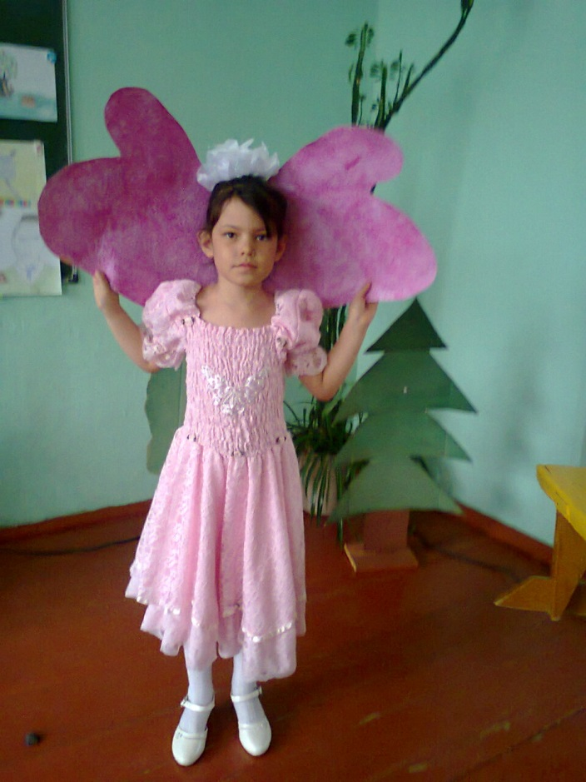
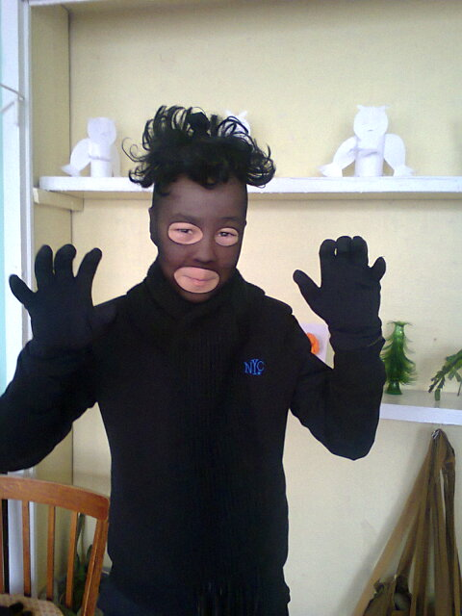
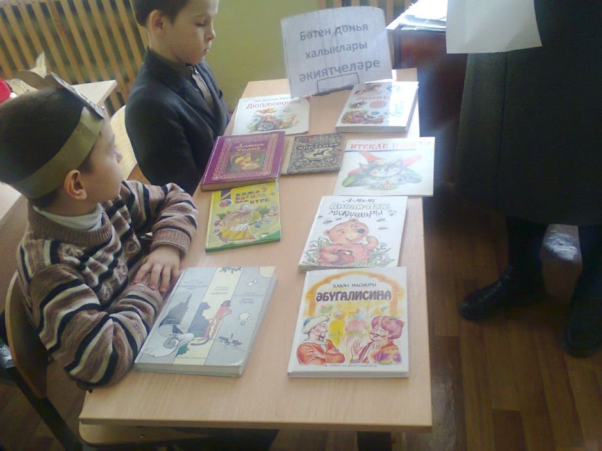
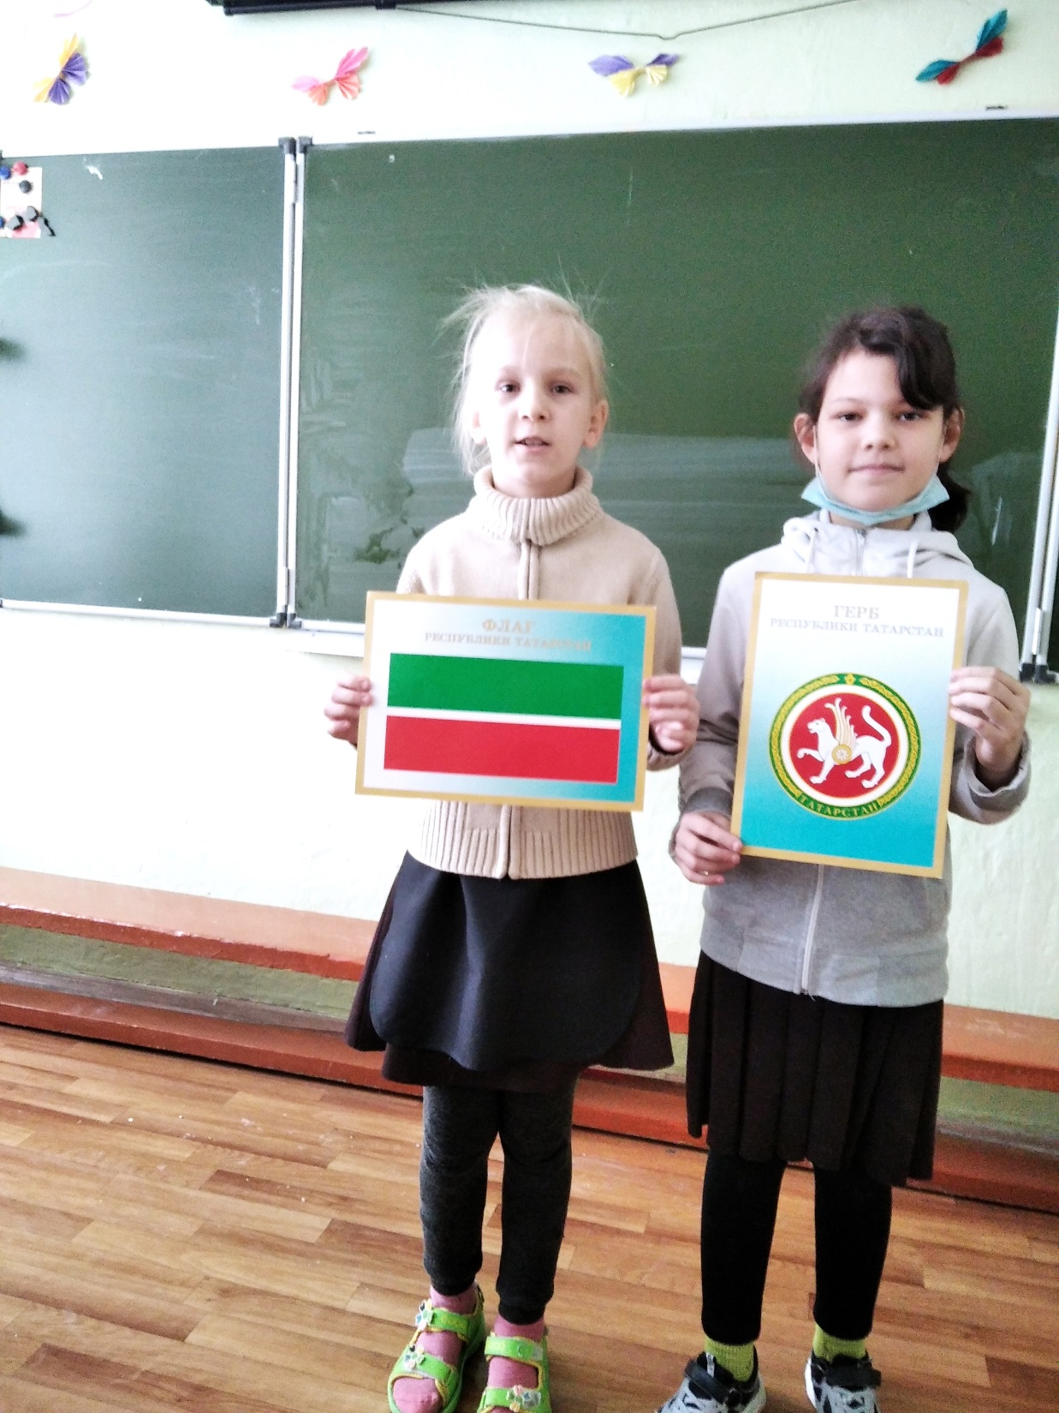
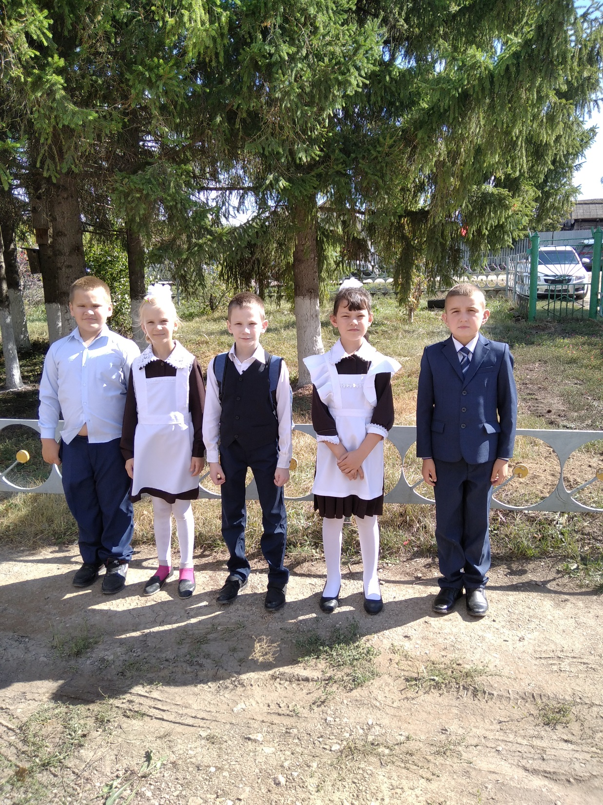
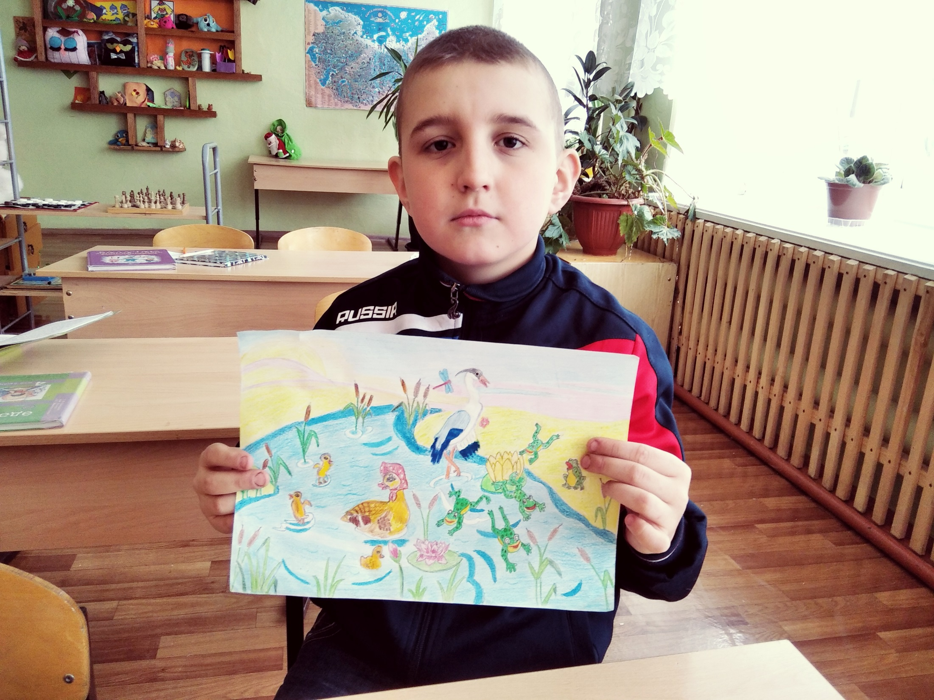
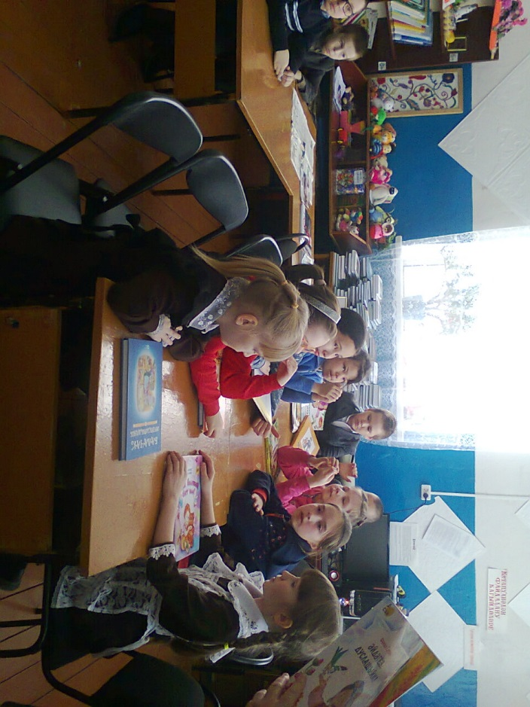
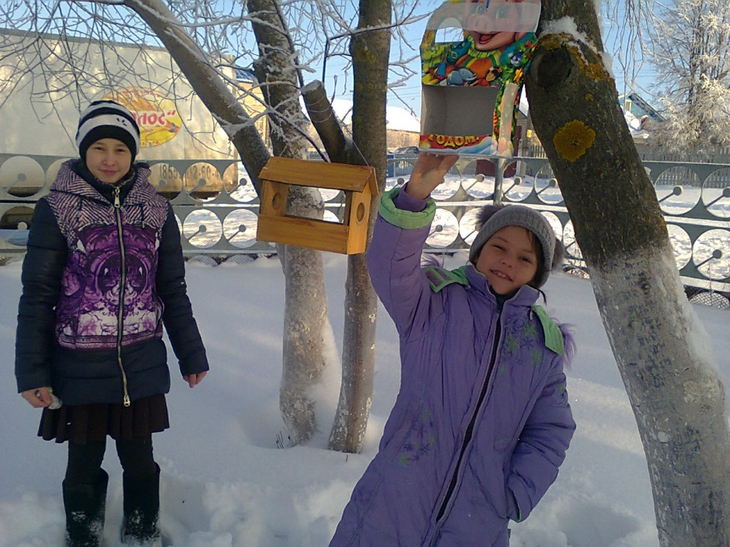
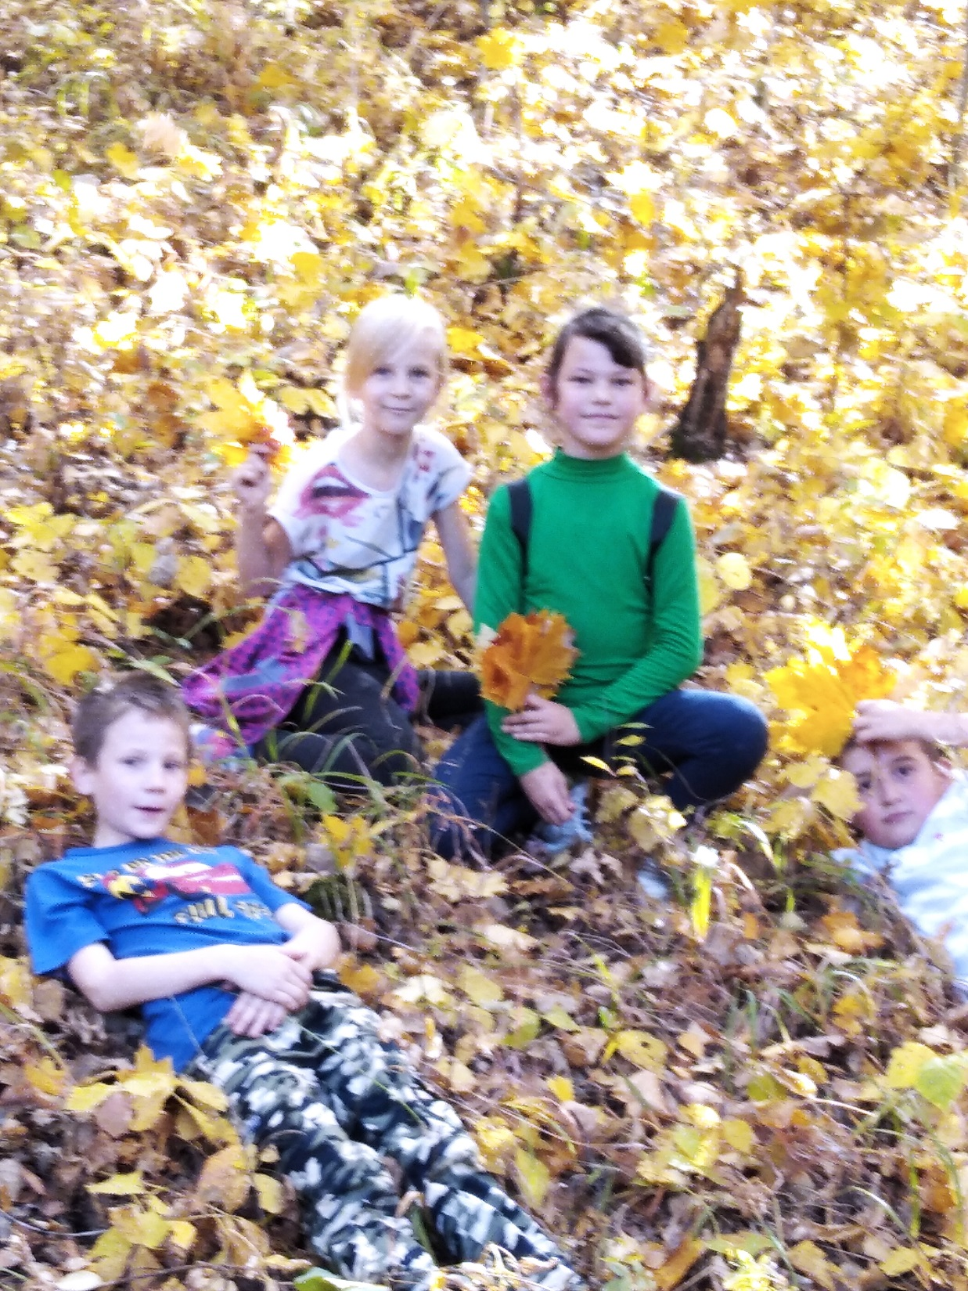

Slide 21
Спасибо за внимание

